Slide 1

Муниципальное дошкольное образовательное учреждение
«Детский сад комбинированного вида №1»
Дидактическая игра
«Семейные ценности и наши традиции»
Подготовили: Коробовских Е. Б.
Курамбаева К. А.
МО «город Свирск»
2024 г.

Slide 2
Актуальность
Воспитание патриота своей Родины начинается с раннего возраста именно с воспитания любви и уважения к членам своей семьи.
Развивать у детей эмоциональную отзывчивость; проявлять доброе отношение и заботу о членах семьи, близком окружении; обогащать представления детей о малой Родине, воспитывать патриотизм; развивать интерес к труду взрослых; воспитывать бережное отношение к предметам и игрушкам как результатам труда взрослым; формировать основы безопасного поведения – на сегодняшний день это наши главные задачи в воспитании дошкольников.

Slide 3
Цель и задачи игры
Цель: Дидактическая игра «Семейные ценности и наши традиции» формирует знания о семье.
Задачи:
Закреплять представления детей о семье, об обязанностях членов семьи
Развивать интерес к игре
Способствовать установлению в игре ролевых взаимоотношений между играющими

Slide 4
Правила игры
Не перебивать друг друга
Выслушивать ответы до конца
Если хочешь что-то добавить или спросить - подними руку
Чтобы определить первенство хода используйте считалочку
Количество игроков: 5 - 7 человек

Slide 5
Состав игры
Круглое двухстороннее игровое поле, разделенное на цветные сектора; цветные карточки разного цвета с вопросами и с заданиями; куклы (7 шт.); 2 кукольных домика с мебелью; парк культуры и отдыха для кукол.

Slide 6
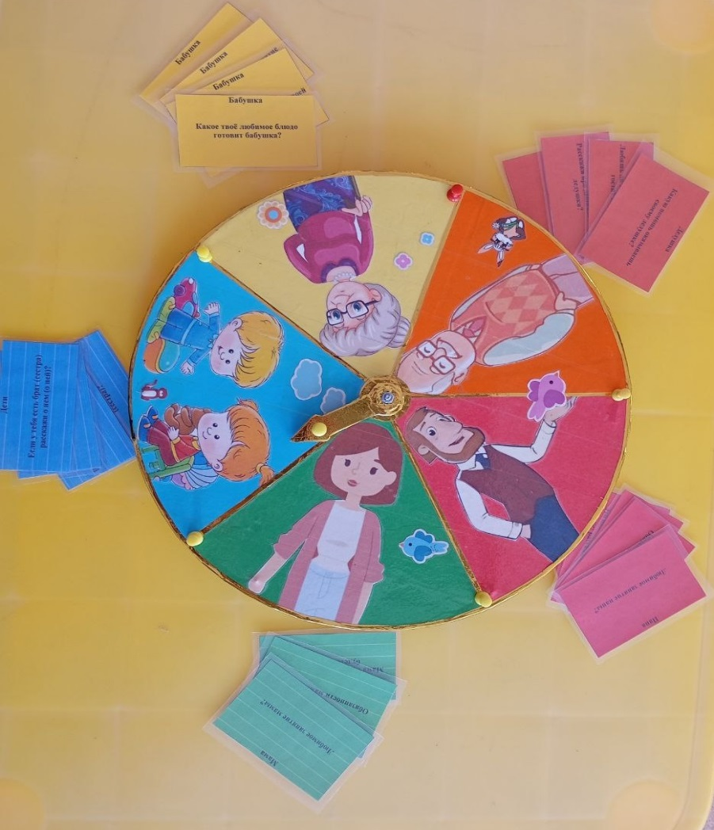
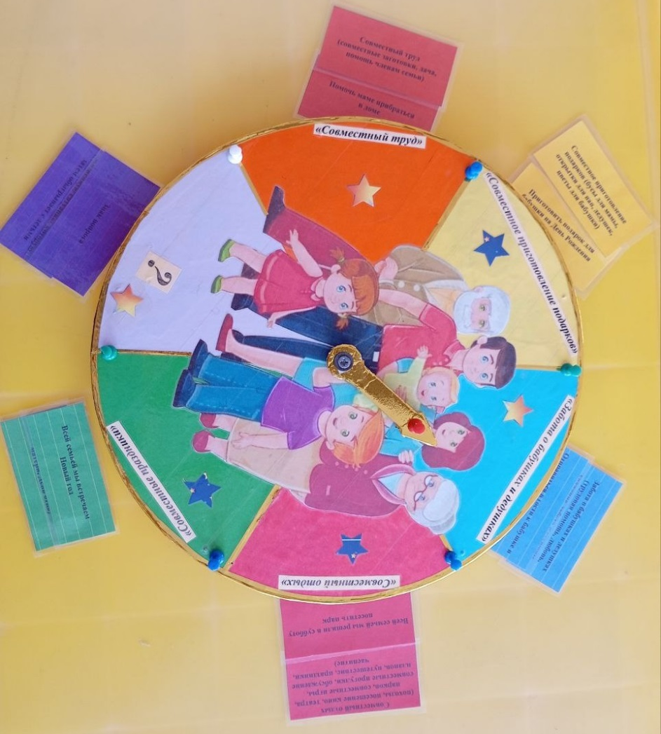
Дидактическая игра
«Семейные ценности и наши традиции»

Slide 7
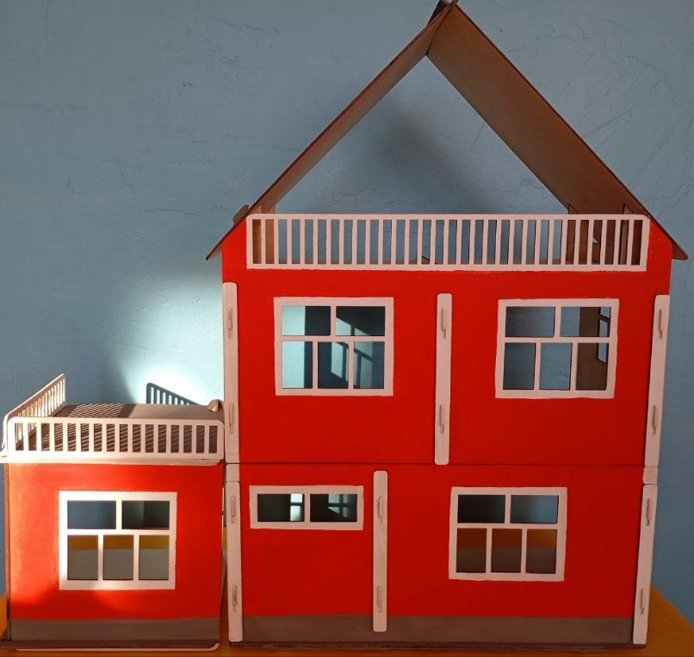
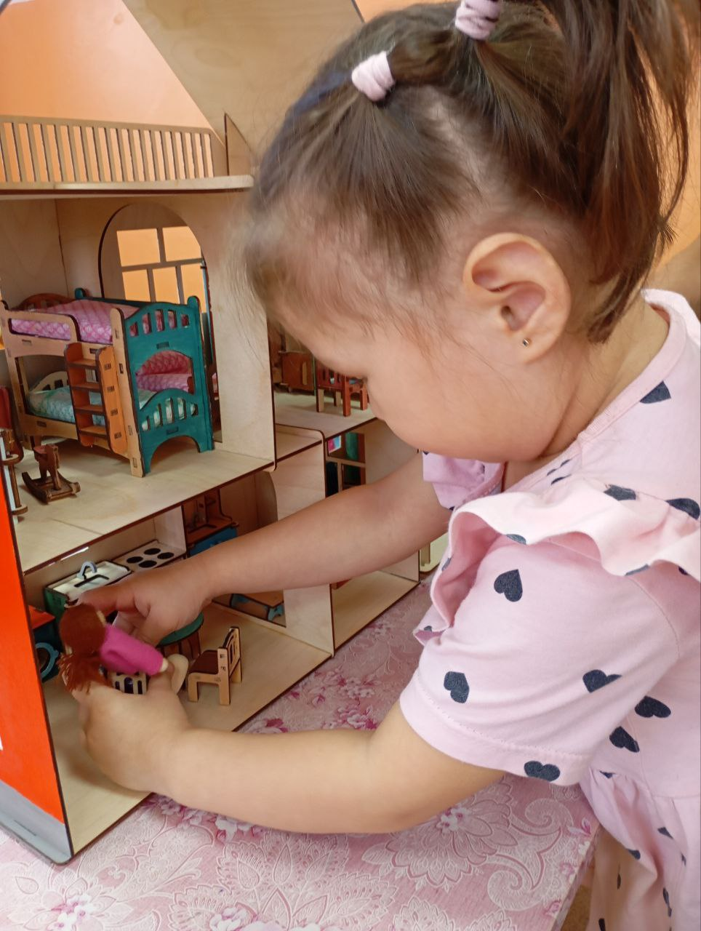
Локация «Дом. Квартира»

Slide 8
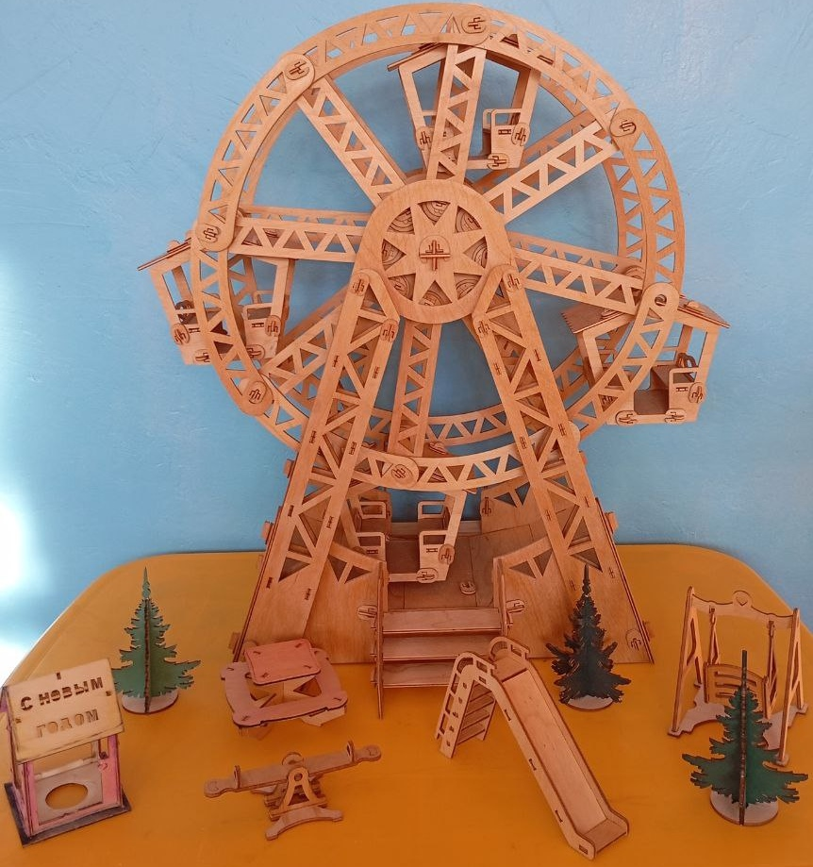
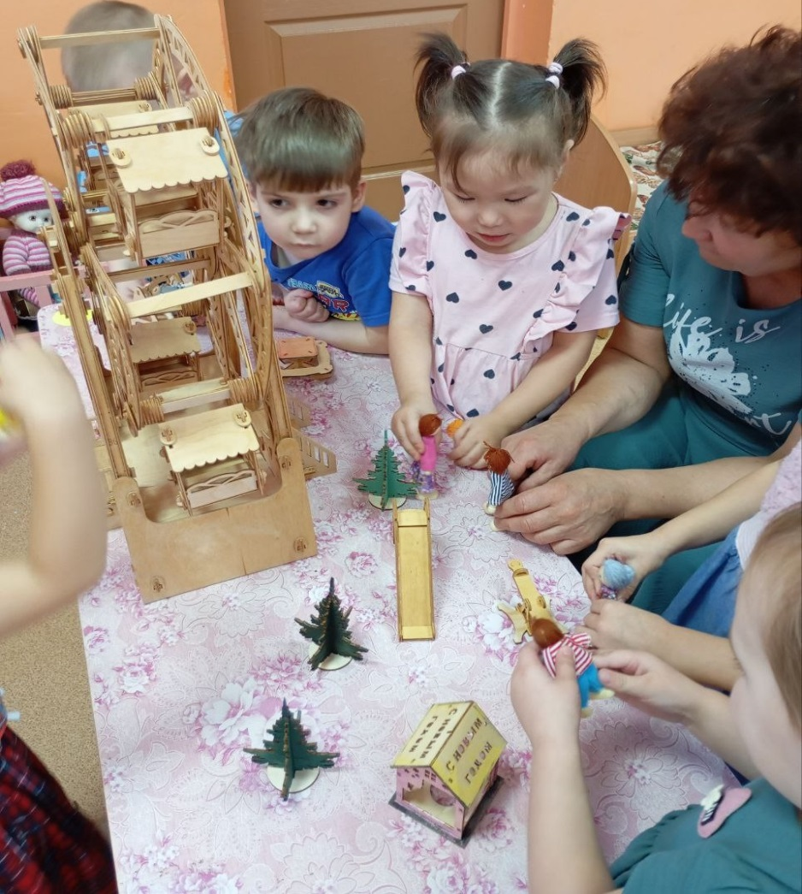
Локация «Город»

Slide 9
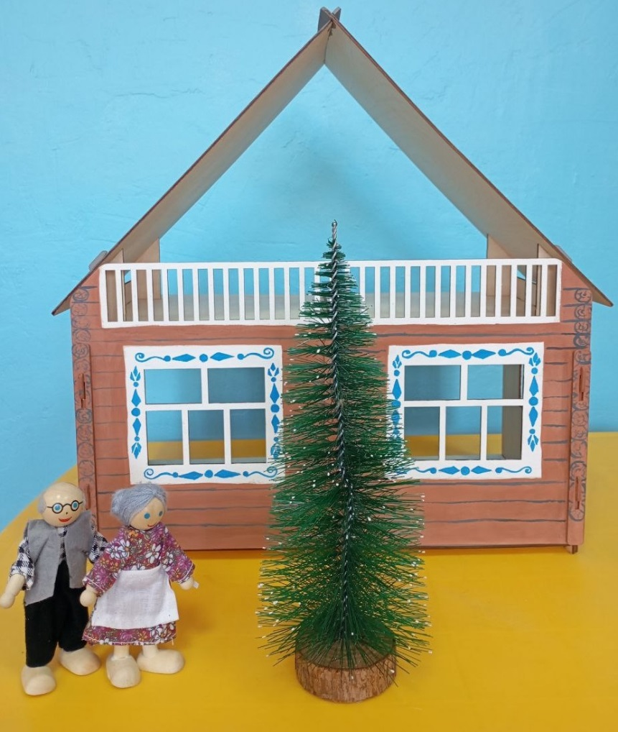
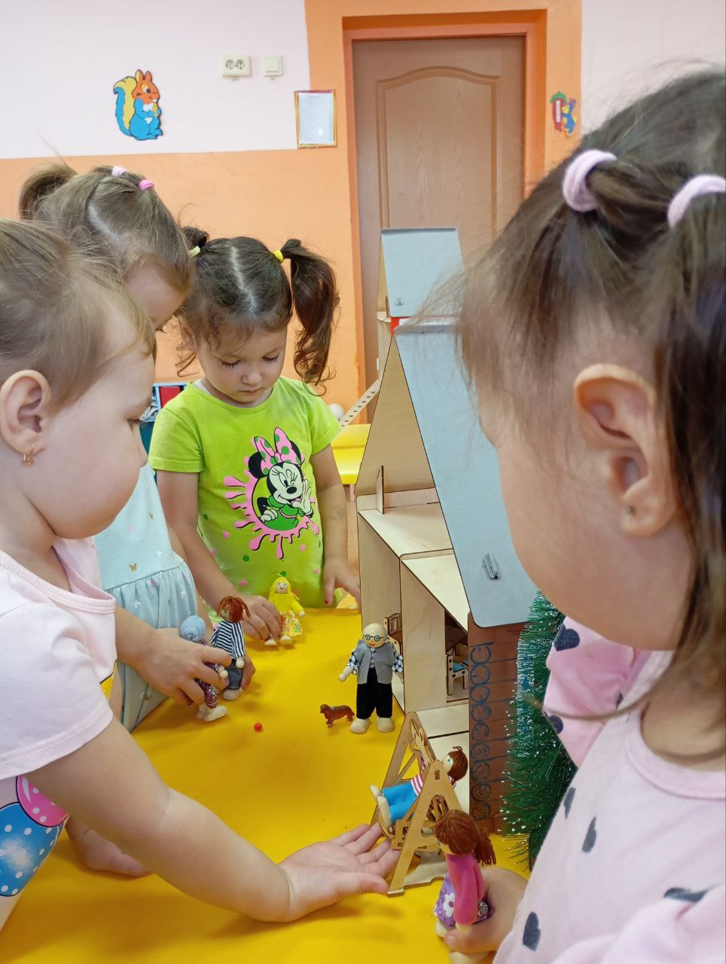
Локация «Домик в деревне»

Slide 10
Спасибо за внимание!

